Slide 1
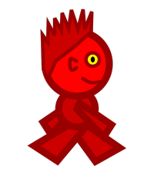

Slide 2
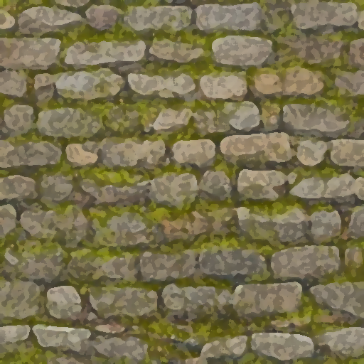
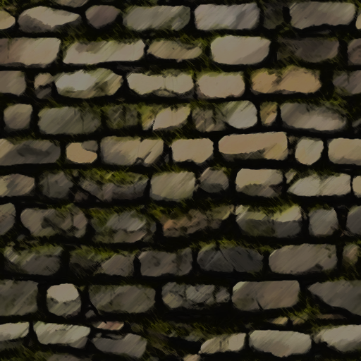

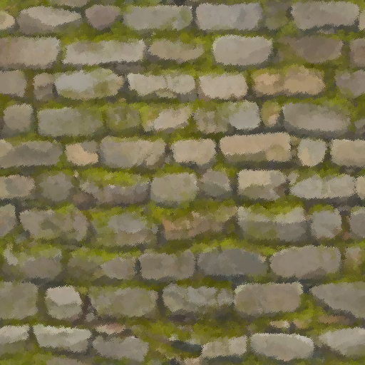
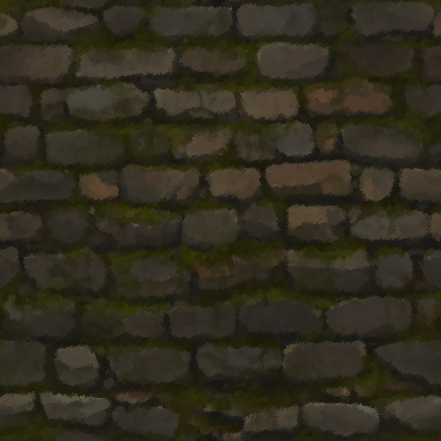

Slide 3
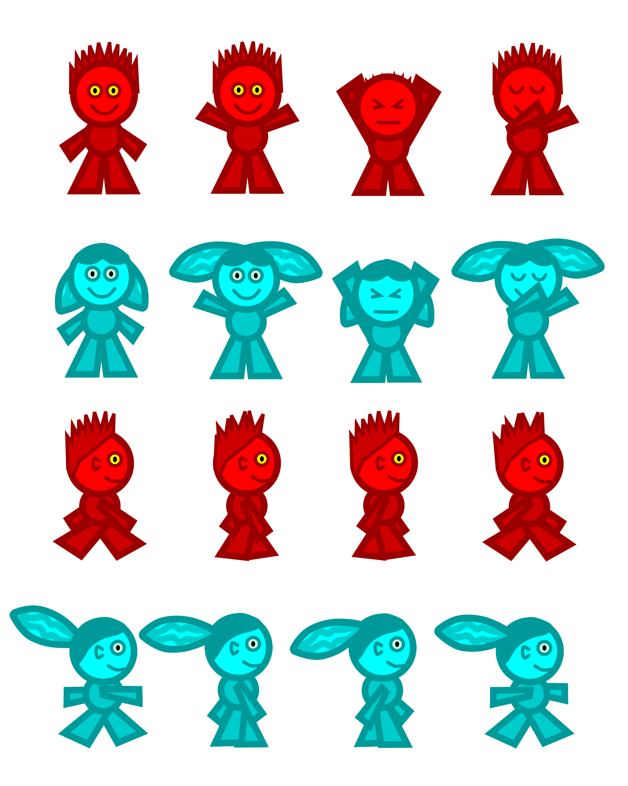

Slide 4




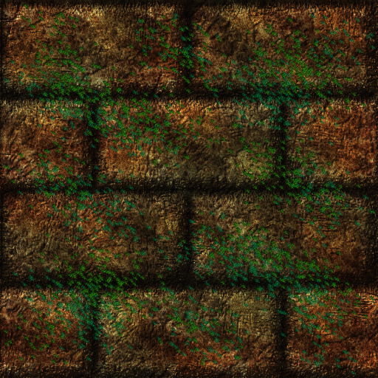

Slide 5

0 1 2 3 4 5 6 7 8 9 10

Slide 6
Press any key to START

Slide 7

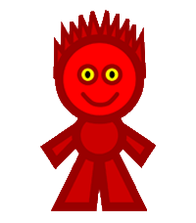
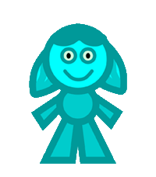
Fire boy
방향키로 조작합니다. 불 위를 지나갈 수 있어요!
물에 닿으면 죽어요!
Water girl
W,A,D 키로 조작합니다. 물 위를 지나갈 수 있어요!
불에 닿으면 죽어요!

Slide 8
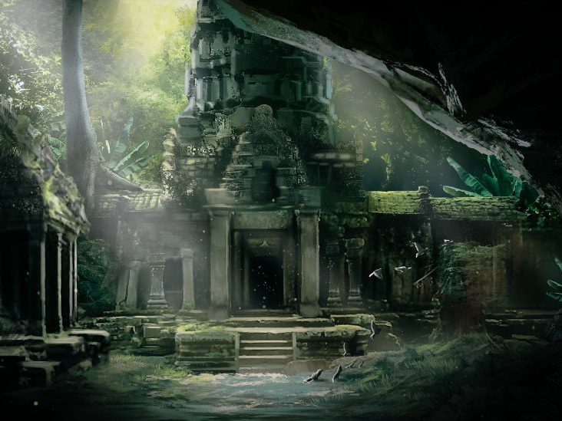
Fire boy & water girl
In forest temple
GAME OVER
Press “R” to Retry.
End of Demo
It’s all.

